Slide 1
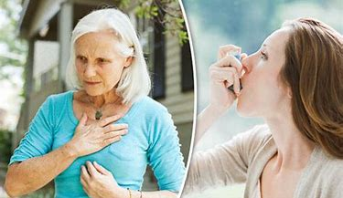
I Pazienti Asmatici e il Coronavirus
I Pazienti Asmatici e il Coronavirus
Roma, Maggio 2020
Health Market Research

Slide 2
I Pazienti Asmatici e il Coronavirus
Caratteristiche e note relative all’indagine conoscitiva
Questa indagine conoscitiva è stata realizzata nel periodo 20/4/2020 – 2/5/2020.
Le interviste sono state realizzate inviando il questionario alle Email di 487 Pazienti con diagnosi di Asma medio-grave (selezionati dalla banca dati di Datanalysis) distribuiti sull’intero territorio nazionale, rispettando le normative sulla Legge sulla Privacy.
Health Market Research

Slide 3
I Pazienti Asmatici e il Coronavirus
Multi risposte riportate al 100%
Base 487 Pazienti Asmatici
Health Market Research

Slide 4
I Pazienti Asmatici e il Coronavirus
Multi risposte riportate al 100%
Base 487 Pazienti Asmatici
Health Market Research

Slide 5
I Pazienti Asmatici e il Coronavirus
Base 487 Pazienti Asmatici
Health Market Research

Slide 6
I Pazienti Asmatici e il Coronavirus
Base 487 Pazienti Asmatici
Health Market Research

Slide 7
I Pazienti Asmatici e il Coronavirus
Base 487 Pazienti Asmatici
Health Market Research

Slide 8
I Pazienti Asmatici e il Coronavirus
Multi risposte riportate al 100%
Base 487 Pazienti Asmatici
Health Market Research

Slide 9
I Pazienti Asmatici e il Coronavirus
Base 487 Pazienti Asmatici
Health Market Research

Slide 10
DATANALYSIS
DATANALYSIS
Viale Pinturicchio 31 -00196 Roma
Tf. 06 37353740 r.a.
Fax 06 3725897
Email:
i.leonardi@datanalysis.it
t.lachi@datanalysis.it
t.torri@datanalysis.it
www.datanalysis.it
Health Market Research

